Slide 1



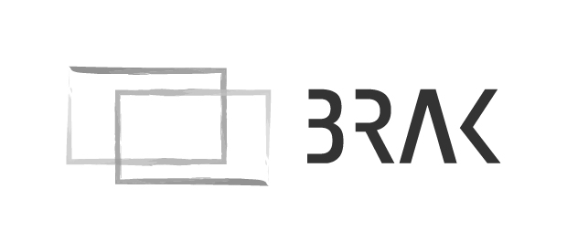
Vold og trusler om vold på arbeidsplassen
Notes:
Målsetting/konklusjon av presentasjon:
Å lære å mestre stress og potensiell farlige situasjoner krever kontinuerlig øving og trening. (Hvordan oppnå dette? BRAK-VR)
Som verneombud vil informasjon om viktigheten av rapportering være kritisk for å få en riktig virkelighetsoppfatning av problemet.
Som verneombud vil informasjon om norsk lov «Nødverge» være nødvendig for ansatte for å vite hva de faktisk har lov til å gjøre i potensielt farlige situasjoner.
Metoden vi bruker både tradisjonelt og gjennom VR er utprøvd, gjennomtenkt, faglig forankret og den riktige måten å utdanne ansatte på innenfor temaet.

Slide 2
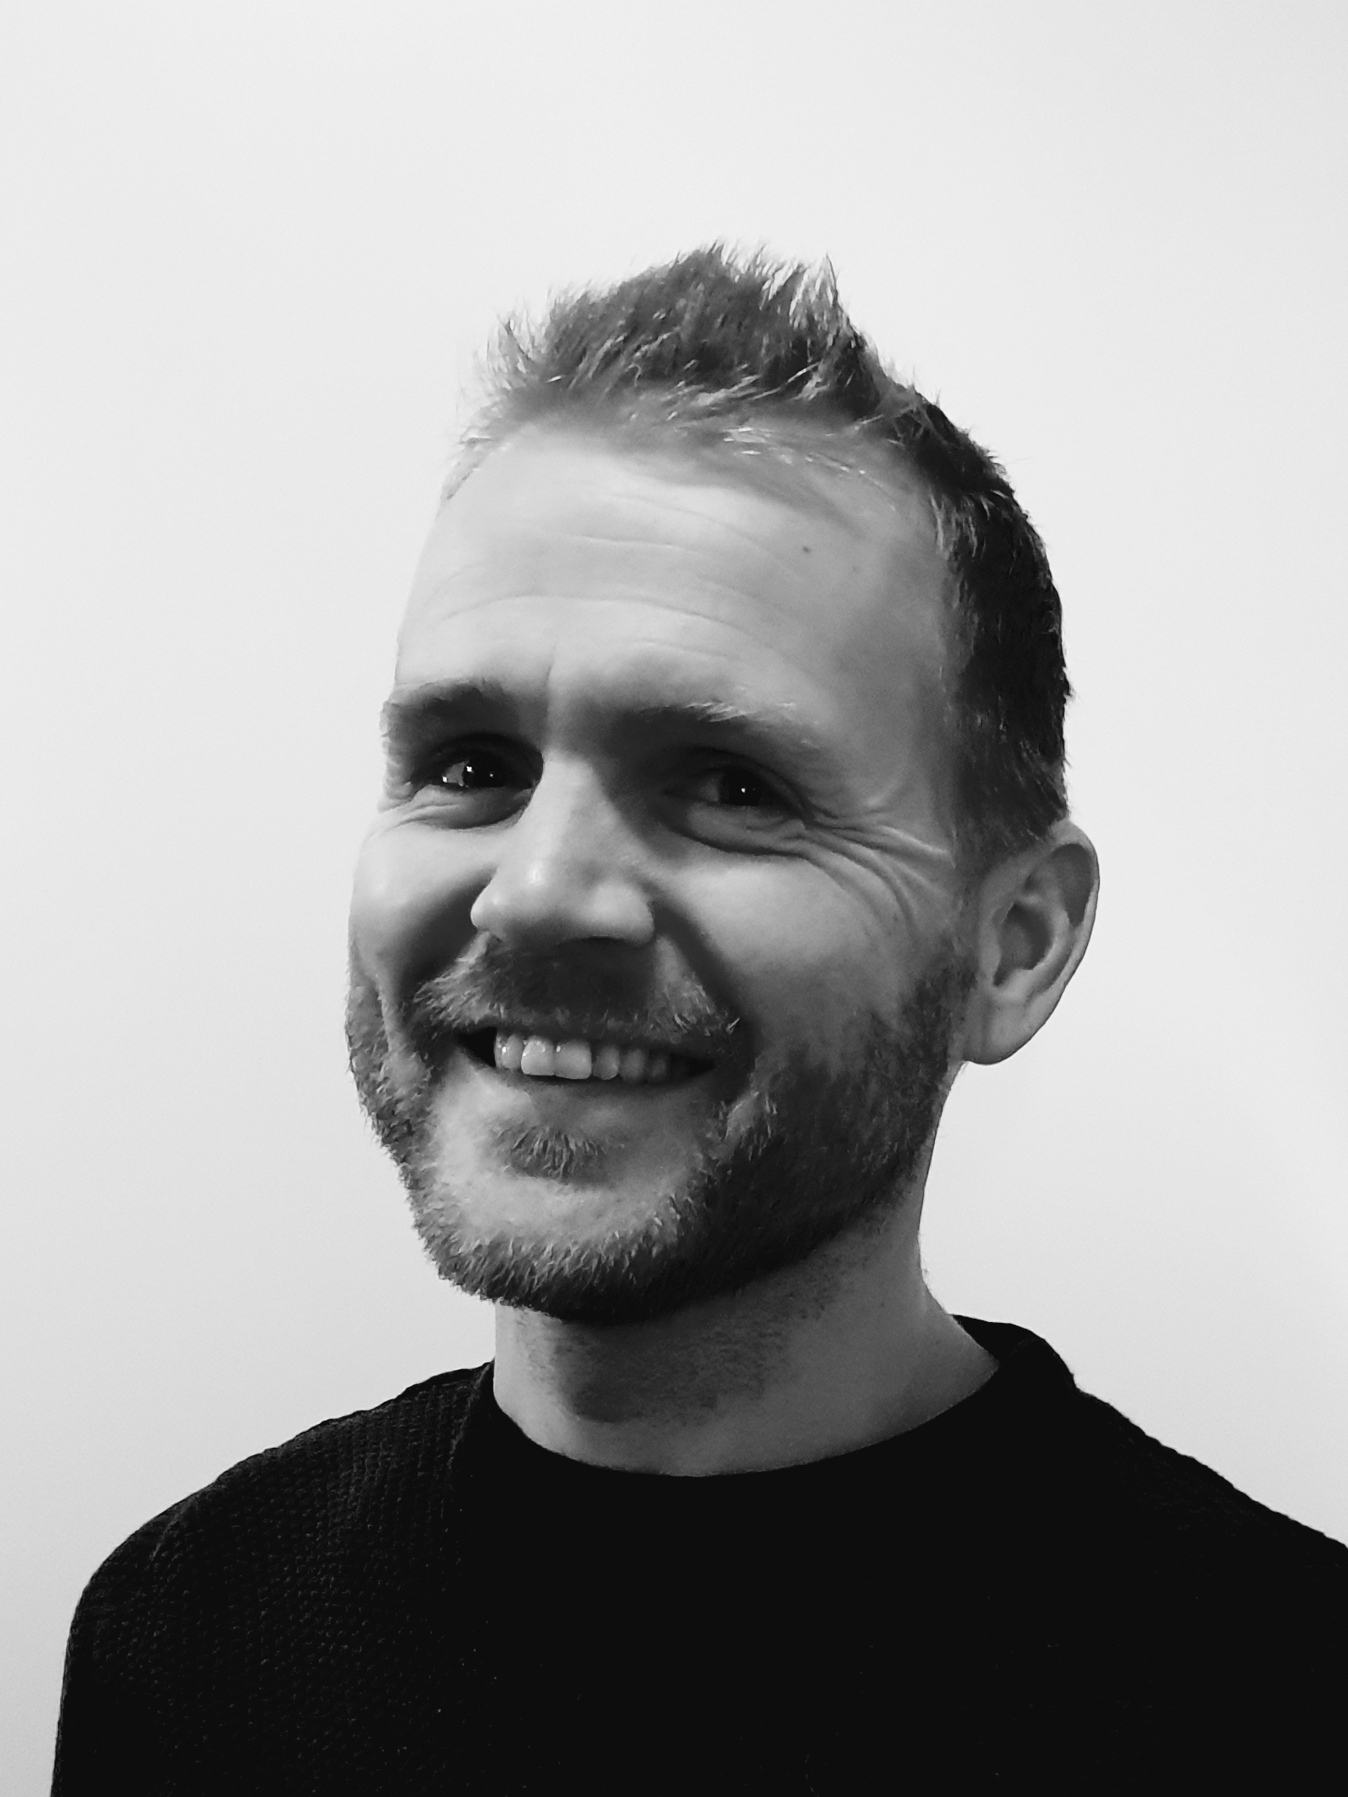
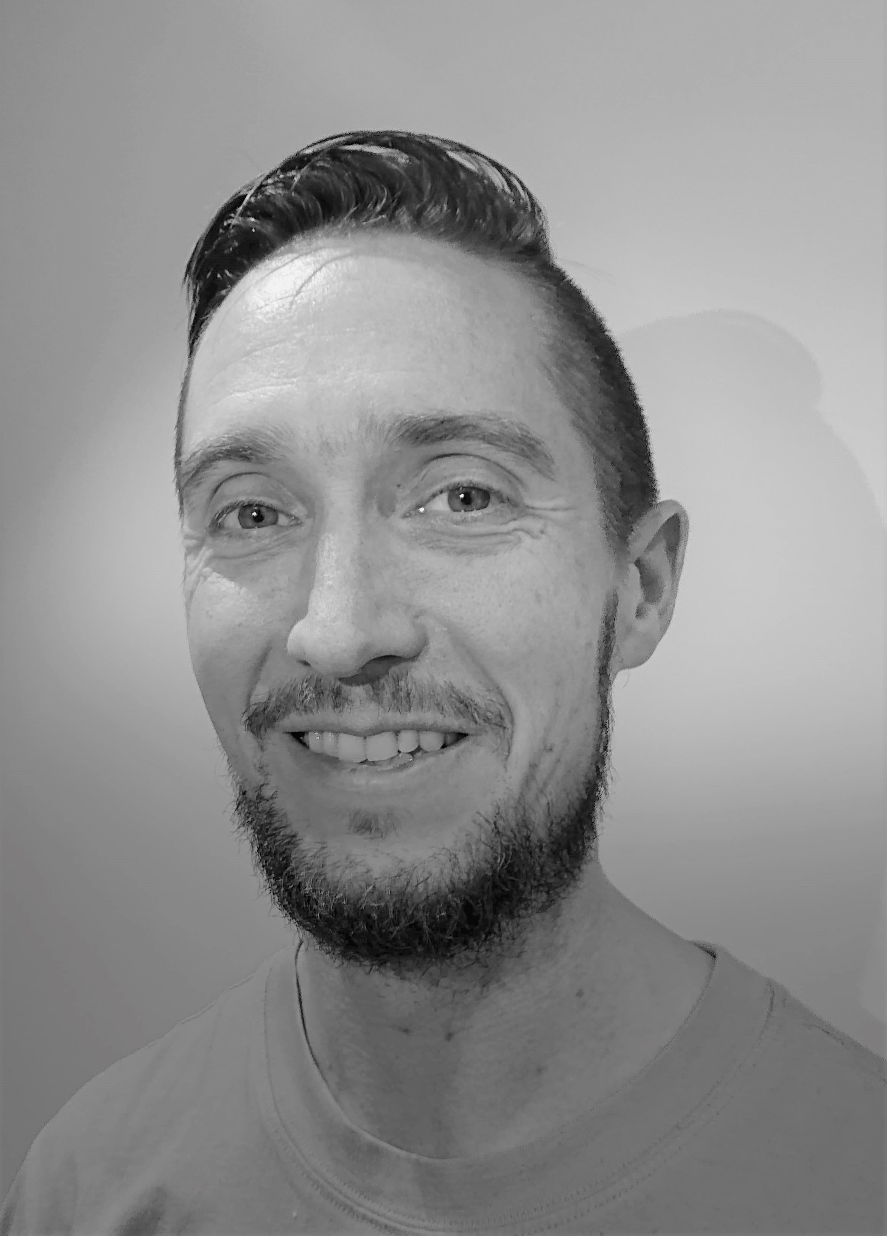
Om Trygg-Grunn
Per-Erik Daviknes
Daglig leder
Geir Nes
Fagansvarlig
15 års ledererfaring fra forsvarets operative avdelinger og utdanningsinstitusjoner.
Ledererfaring fra sivil operativ sikkerhetsbransje.
Gründer og medeier i
Trygg-Grunn AS
17 års ledererfaring fra forsvarets operative avdelinger og utdanningsinstitusjoner.
Bachelorgrad i Sammenlignende politikk.
Gründer og medeier i
Trygg-Grunn AS
Notes:
Etablert i 2017. Lokalisert i Sjørdal/Trondheim, etablerer seg nå i Oslo og Bergen. Holder tradisjonelle kurs for ansatte i håndtering og mestring av vold og trusler om vold. Bistår bedrifter med risikovurdering, tiltaksplaner og øving. Fagspesifikk på Vold og trusler. Har utviklet BRAK-VR for vedlikehold og
1. Om Trygg-Grunn
2. Om oss
3. Definisjoner og utfordringer med vold og trusler i norske bedrifter
4. Metode og fag
4. Demonstrasjon av BRAK VR - scenario
5. Spørsmål og diskusjoner

Slide 3
Definisjon Vold og trusler
«Vold og trusler» er hendelser hvor arbeidstakere blir fysisk eller verbalt angrepet i situasjoner som har forbindelse med deres arbeid, og som innebærer en åpenlys eller antydet trussel mot deres sikkerhet, helse eller velvære.
Kilde: Arbeidstilsynet

Slide 4
Definisjon Vold og trusler
Trusler er verbale angrep eller handlinger som tar sikte på å skade eller skremme en person.
Vold er enhver handling som har til hensikt å føre til fysisk eller psykisk skade på person. Det kan også defineres som vold når arbeidstakere opplever utagerende handlinger hvor det utøves stort skadeverk på inventar og utstyr.
Kilde: Arbeidstilsynet

Slide 5
Tall og statistikk
Kilde: - SSB-analyse Levkårsundersøkelse
- Helsedir.rapp IS-2618

Slide 6



1 av 10 sysselsatte utsettes for vold eller trusler i sin jobb
Notes:
Det er ca 270 000 arbeidstakere!
Og kvinner er mest utsatt!
Hvorfor det? Refleksjon

Slide 7
Helsevesenet
1 av 3
Notes:
I helsevesenet rapporteres det at 1 av 3 har blitt utsatt for vold eller trusler i 2016.
Og her meldes det om store mørketall. (Vår erfaring og intervjuer med helsepersonell er nærmere 2 av 3)

Slide 8
Barnevernet
30%
Notes:
30% av ansatte i barnevernet melder om alvorlige trusler eller vold hver måned

Slide 9
50%
Sykemeldinger
Notes:
50% av alle sykemeldinger viser seg å ha bakgrunn i mental belastning eller stress.
I en rapport fra helsedirektoratet mener de at de sykefraværet i helsesektoren kan reduseres med 13% med forbygging av vold og trusler (HD IS-2618)

Slide 10
Utfordringer
Notes:
Slik vi opplever det, er det 3 hovedutfordringer knyttet til vold og trusler om vold. Det er såklart flere utfordringer, men disse 3 er 3 steg i riktig retning for å å bedre kunne forebygge slike hendelser på din arbeidsplass. Vi vil gå igjennom disse utfordringene i en rekkefølge vi mener bør prioriteres.
Rapportering
Kontinuitet
Kunnskap om hva som er lov

Slide 11
Rapportering
Rapportering
Situasjons-bevissthet
Risiko-vurdering
Kurs og preventive tiltak
Trygghet
Notes:
Rapportering er den beste måten å kartlegge hvilke farer og risikoer som knyttes til vold og trusler.
Våre undersøkelser viser at underrapportering fortsatt er en årsak til vold og trusler ikke tas nok på alvor. Subjektiv oppfattelse av situasjoner, tungvinte rapporteringsverktøy eller lite kjennskap til disse verktøyene er også medvirkende årsak til at det ikke er lik situasjonsbevissthet mellom arbeidstaker og ledelse. Dersom ledelsen kjenner til de ansattes faktiske hverdag og utfordringer knyttet til vold og trusler, vil det være enklere å utforme gode risikovurdering og sette inn riktige og gode preventive tiltak.
Utfordringen vil for alle parter, både ansatte og ledelse er å ta rapportering av vold og trusler mer seriøst og inn i arbeidet knyttet til et godt arbbeidsmiljø.

Slide 12
Kontinuitet
- Kunnskap
- Ferdigheter
Notes:
Mange bedifter vi holder kurs og opplæring for, bestiller kurset en gang. Ofte er det i forbindelse med en faktisk hendelse eller et pålegg fra arbeidstilsynet. Kurs gjennomføres og deretter hører vi ikke noe mer fra bedriften. Vi lærer bort teoretisk kunnskap og praktiske ferdigheter. Begge er ferskvare og vil etter få måneder være «tapt» kunnskap. Kunnskap og ferdigheter må vedlikeholdes over tid, men de færreste gjør dette etter endt kurs.

Slide 13
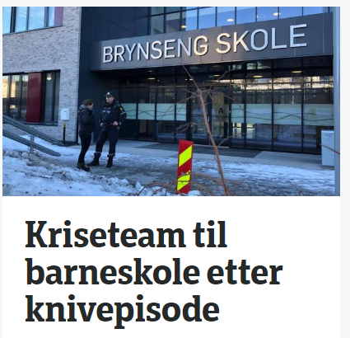
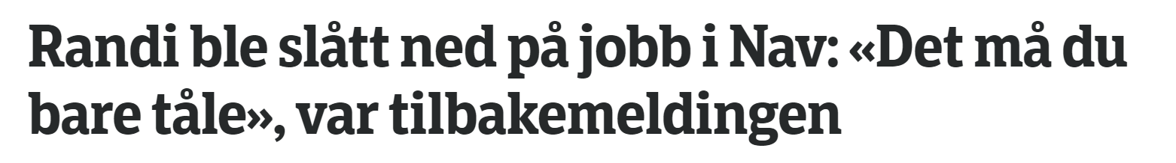
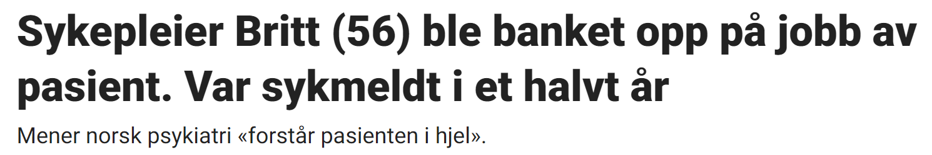
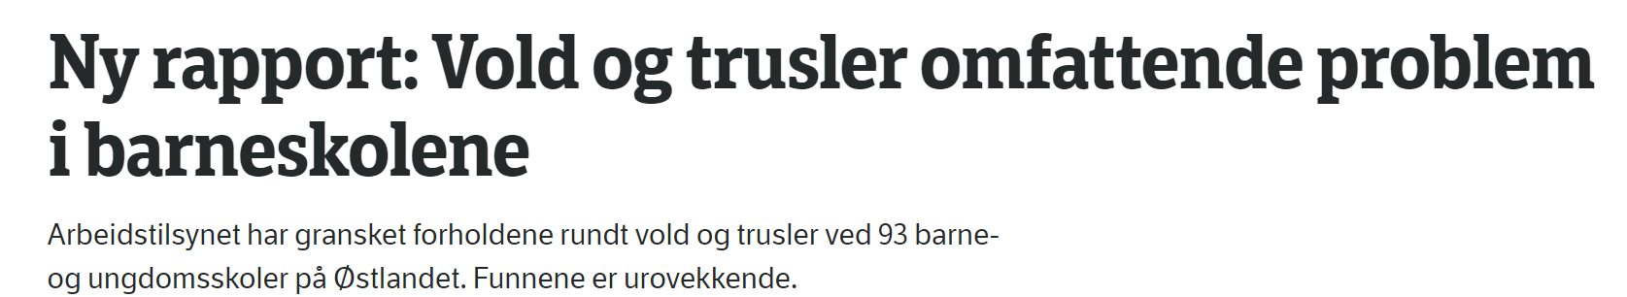
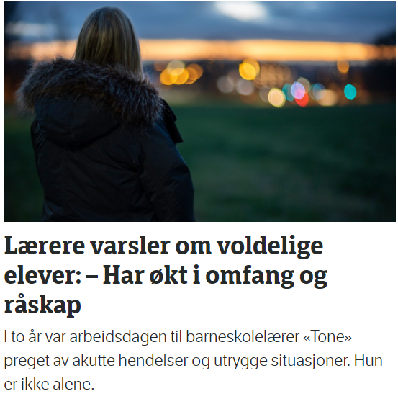
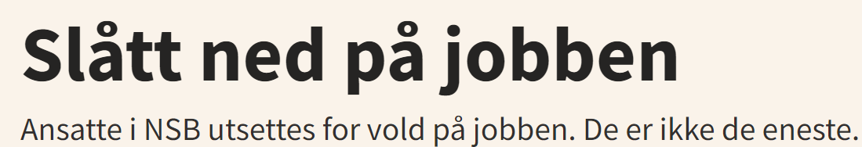
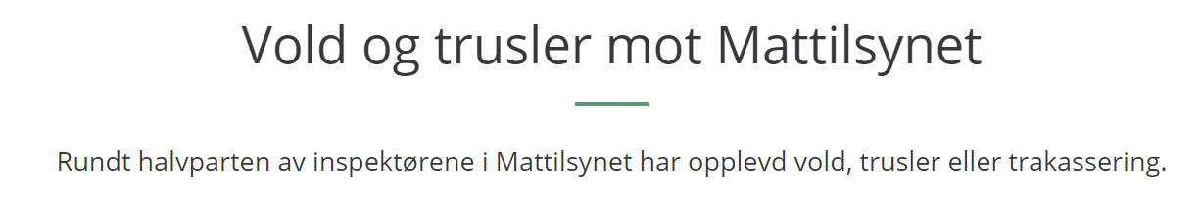
Notes:
Hva skal vi tåle? Hvem kan vi forsvare oss mot? Hvem er det vi skal beskytte?
Hva gjør du når et barn, en syk pasient eller en gammel dement dame truer deg eller bruker vold mot deg?
Er yrket ditt avgjørende for hvordan du håndterer vold og trusler?
Hva må du kunne av teknikker i din jobb med dine brukere og kunder?
Loven skiller ikke på kjønn, alder, sykdom,størrelse eller om volden utøves fra utenforstående eller kollega. Å bruke Vold og trusler er IKKE LOV.
Rapportering og norsk lov gjelder fortsatt!

Slide 14

Nødverge – Straffelovens §18
«Nødverge er en rettighet man har til å avverge et ulovlig angrep uten å bli straffet for det, så lenge man ikke går lenger enn nødvendig.»
Notes:
Norsk lov gjelder! For alle, overalt, alltid.
Du har lov til å forsvare deg selv og andre. DU og din helse er aldri mindre verdt enn noen andres dersom du blir utsatt for et ulovlig angrep.
Å utøve vold eller trusler er et ulovlig angrep.
Ingen ledelse eller organ kan si at du, på din arbeidsplass ikke har lov til å forsvare ditt eget eller andres liv og helse.
?(Spørsmål til salen: tror du det finnes arbeidsplasser i Norge som sier til sine ansatte: du har ikke lov å gripe inn, du har ikke lov å bruke makt)?

Slide 15
Verneombudets rolle?
Rapportering som preventivt tiltak
Informere og motivere
Bindeleddet mellom ansatte og ledere:
  Kultur
  Kommunikasjon og samarbeid
Notes:
AML §6-2 Verneombudet skal ivareta arbeidstakernes interesser i saker som angår arbeidsmiljøet. Verneombudet skal se til at virksomheten er innrettet og vedlikeholdt, og at arbeidet blir utført på en slik måte at hensynet til arbeidstakernes sikkerhet, helse og velferd er ivaretatt i samsvar med bestemmelsene i denne lov.
Forskrift om utførelse av arbeid :
Kartlegge,Risikovurdere
Opplæring
Informere
Tiltak
Oppfølging
RAPPORTERING av vold eller trusselhendelser vil ofte være en god start for informasjon fra verneombud. Informer om hvorfor dette er viktig og konsekvensen av lite eller dårlig rapportering i systemet. Verneombudet må være en kulturbygger også for vold og trusler selv om dette kan være et vanskelig tema.

Slide 16
Fag

Slide 17
Forskrift om utførelse av arbeid, Kapittel 23A
Risikovurdering
Opplæring
Informasjon
Tiltak
Oppfølging

Slide 18
Psykologi og Fysiologi

Slide 19
Universal Human Phobia
Dave Grossman ©

Slide 20
Metode

Slide 21
Metode
1. Grunnlagsmøte i forkant
Kartlegging av arbeidsplassen
Risikovurdering vold og trusler
Individuelle intervjuer av kursdeltakere
Utlevering av Håndbøker
Notes:
Jeg mener det er viktig at poenget vårt her er at vi gir denne utdanningen både tradisjonelt og i gjennom VR og at VR er en god løsning for kontinuitet i utdanningen. Kartlegging bør være gjort av bedriften før VR scenarier utvikles (men vi bidrar såklart med kartlegging om dette ikke er gjort)

Slide 22
Metode
2. Kurs basert på grunnlagsmøtet og individets behov
Ca. 3-4 uker etter Grunnlagsmøtet
Teori: 3 timer
Praksis: Øvelser uten konfrontasjoner som en del av teorikurs
Selvforsvar: Enkle og beviste teknikker for å komme seg unna eller redde liv

Slide 23
Metode
3. BRAK VR med kurs og scenariotrening for å sikre de ansatte beholder og videreutvikler kompetansen som er kjøpt.
BRAK VR briller utleveres. Disse inneholder:
1. Scenarier (caser)
2. Animert scenario
3. Kurset (kortversjon)
Notes:
Denne er viktig!!!

Slide 24
Metode og fag
Grunnlagsmøte
Kurs og scenariotrening
Debrief/evaluering
- Kartlegging
- Risikovurdering
- Individuelle intervjuer
- Utlevering av håndbøker
- 3t tradisjonelt kurs
- VR-Kurs (kort)
- VR-Scenarier
- Praktiske øvelser
- Selvforsvar
- Debrief etter øvelser
- Debrief etter scenarier.
VR
Notes:
Bedriften kan velge om de vil bruke tradisjonelt kurs eller kun VR-kurs.
VR-kurs og scenarier er det som bidrar til kontinuitet. Kontinuitet løser utfordringene med utdanning slik det gjøres idag hos de fleste.
Debrief er den virkelige verdien av øvelser og scenarier I VR.

Slide 25
Demo

Slide 26
5. Spørsmål og diskusjon
Prøv BRAK VR på vår stand ☺
www.trygg-grunn.no
www.facebook.com/trygg.grunn

